Slide 1
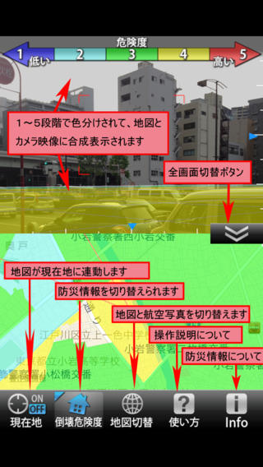
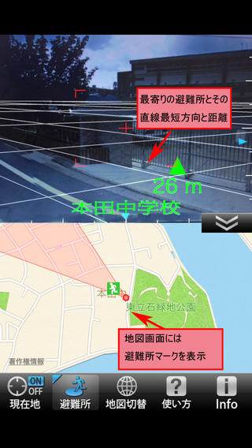

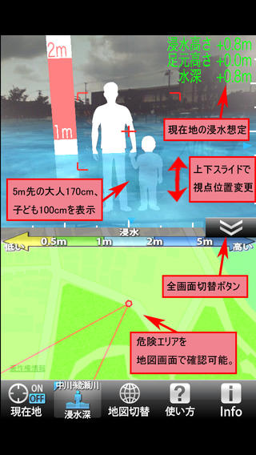


防災情報可視化ＡＲアプリ
天サイ！まなぶくん（葛飾区版）
防災
減災
少子
高齢
産業
創出
防犯
医療
教育等
By 葛飾区・株式会社キャドセンター
GPS情報と連動して、カメラで撮影された実写の映像に、現在地の防災情報が合成されます。
（2013年1月サービス開始）
天サイ！まなぶくん
利用画面
天サイ！まなぶくん 誕生の キッカケ
最寄りの避難所
最短方向と距離
東京都葛飾区新小岩北地区は、昭和22年カスリーン台風襲来時に、利根川決壊による広域大規模水害を経験。
水害のシンポジウムを開催するなど、地域住民の防災意識の高揚を図ることを目的に、防災アプリ「天サイ！まなぶくん」を開発（東京大学等に依頼）。
ＡＲにて津波・浸水想定の高さ表示
天サイ！まなぶくん でこう 変わった！
地元の小学校などで、「天サイまなぶくん」をインストールしたi-Padで学校周辺の浸水状況や水害時の疑似体験をすることで防災意識が高まった。
アプリのプレスリリース後、複数のメディアにて報道され、葛飾区が取り組んでいる防災活動の注目度が向上した。
天サイ！まなぶくん

Slide 2


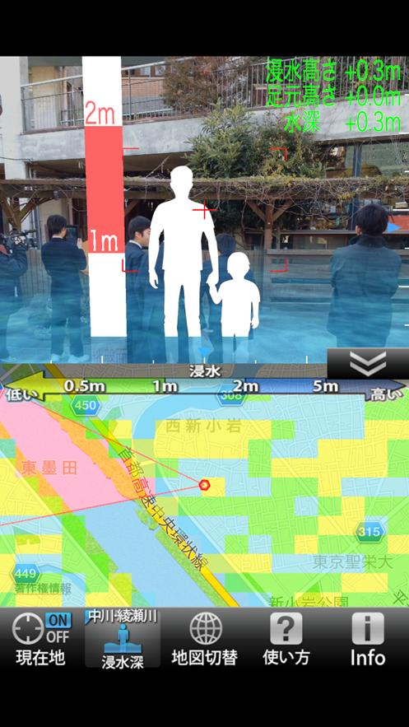




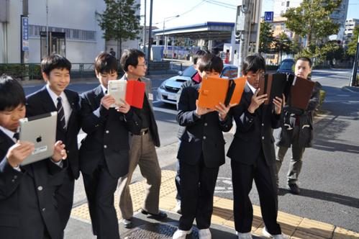
防災情報可視化ＡＲアプリ
天サイ！まなぶくん（葛飾区版）
防災
減災
少子
高齢
産業
創出
防犯
医療
教育等
By 葛飾区・株式会社キャドセンター
アプリで水害対策
使用データ
建物倒壊危険度情報、避難所位置情報、
荒川・江戸川・中川・綾瀬川浸水情報 等
「天サイ！まなぶくん」は、新小岩北地区連合町会やNPO、区で構成される「葛飾区新小岩北地区ゼロメートル市街地協議会」が、東京大学等に開発を依頼したアプリであり、これまで洪水ハザードマップなどの平面情報（二次元）でしか表現できなかった洪水時における区内各所の浸水状況を、立体的な情報（三次元）で表現することで浸水状況を疑似体験できる。
また、スマートフォンやタブレット端末のカメラから取り込んだ映像に、各洪水ハザードマップの浸水深のイメージ映像を重ね合わせて表示することができるため、小学生でも水害時の浸水イメージが理解できるように工夫されている。
アプリ開発後、スマートフォンやi-Padを持って、住民や小・中学生が街を歩き回って、避難場所や避難経路を学ぶ町会や学校等による活動に繋がっている。
データ形式
緯度経度情報（ＧＰＳ）等
提供形態
スマートフォンアプリ
受賞歴
・平成２６年２月総務大臣賞（葛飾区新小岩北地区
ゼロメートル市街地協議会の取組について受賞）
・平成２７年１０月 国土地理院 防災アプリ賞
（「ＡＲハザードスコープ」アプリについて受賞）
地域
葛飾区
住民の声
（浸水状況の疑似体験）
・地震災害と水害災害では、避難所が異なることが理解できた。
・子どもにも分かり易く、地域の防災訓練で活用できた。
・いつも何気なく歩いているところも危険を感じることができた。
・4m、5mの浸水を実感することで、３階建や塀より上でないと助から
ないことが分かった。
・視覚効果の高い防災訓練を地域で実施できることで、コミュニケー
ション（共助）の意識が生まれた。
（アプリを使ってる様子）

